Slide 1
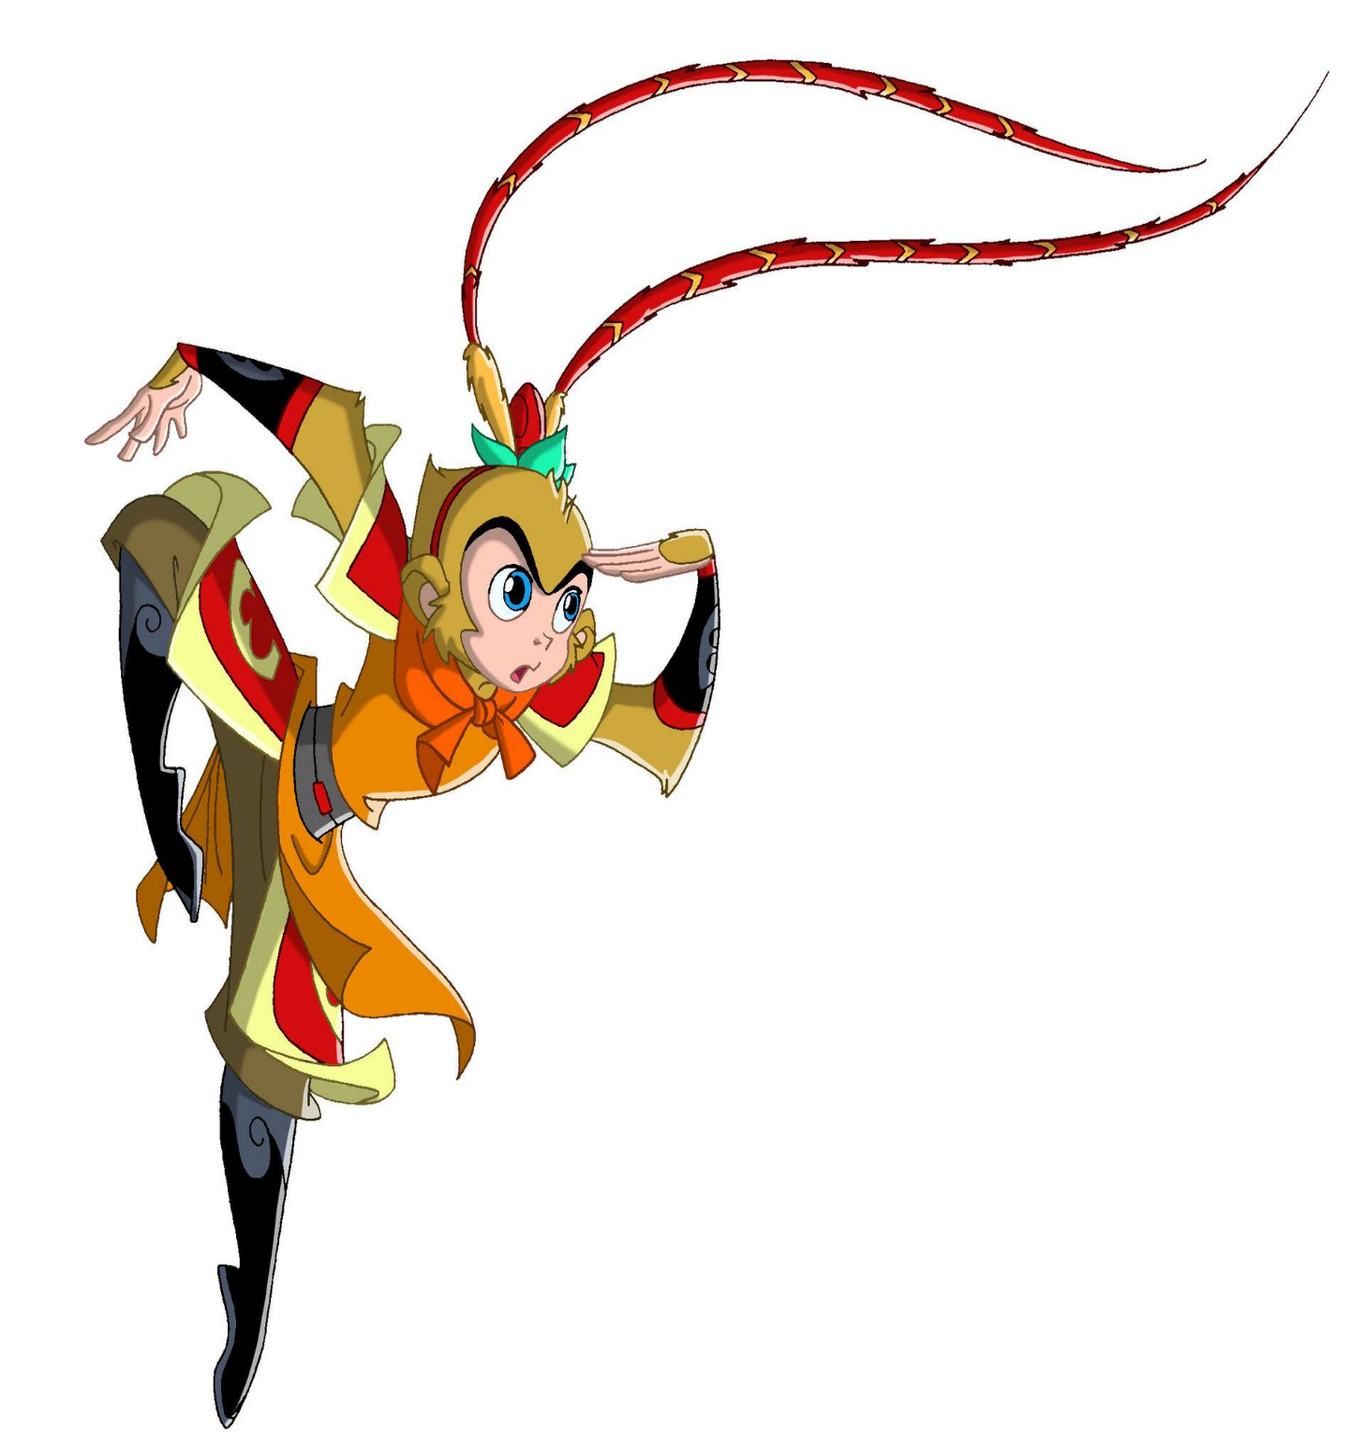
名著导读
国
学
经
典
《西游记》
—精品资源—

Slide 2
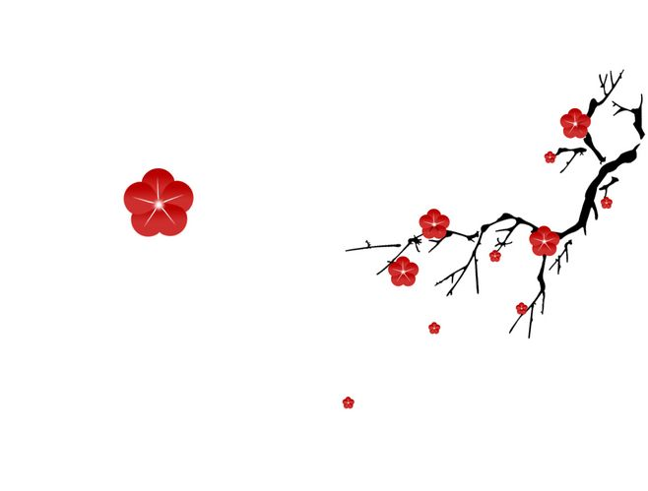
目录
《西游记》简介
三打白骨精、三借芭蕉扇、大战红孩儿。
西游故事
团 队--团结协作，共同进步。唐僧师徒四人。
西游人物
吴承恩，字汝忠，号射阳山人，淮安府人。明代作家。
作者简介
《西游记》：一个奇幻的神话世界。

Slide 3
《西游记》简介

Slide 4
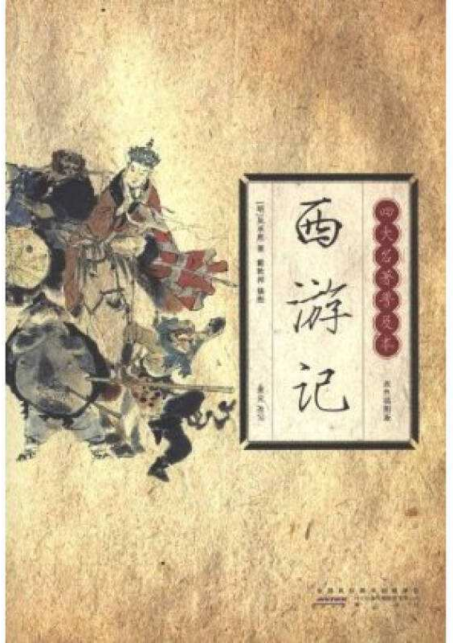
《西游记》：一个奇幻的神话世界
作者：吴承恩，明代小说家。
内容：主要写孙悟空、猪八戒、沙僧三人保护唐僧西行取经，沿途遇到八十一难，一路降妖伏魔，化险为夷，最后到达西天、取得真经的故事。
主要由孙悟空大闹天宫、唐僧出世、唐僧和孙悟空等师徒四人西天取经等三大部分，一路上历尽千辛万苦，战胜形形色色的妖魔鬼怪，经过九九八十一难，功成圆满，终成正果。赞扬了以孙悟空为主的师徒四人不畏艰险、百折不挠的可贵精神。

Slide 5
内容划分
内容分三大部分：
第一部分（一到七回）介绍孙悟空的神通广大，大闹天宫；
第二部分（八到十二回）包括“唐僧出世”、 “如来说法”、“观音访僧”、“魏征斩龙”、“唐王八冥”等几个小故事，交代取经缘起，起着过渡和衔接作用。
第三部分（十三到一百回）“西天取经”，其中包含“九九八十一难”，“八十一难”中又由四十一个小故事构成，各个小故事既相对独立又前后呼应，是全书故事的主体，写悟空等降伏妖魔，最终到达西天取回真经。

Slide 6
《西游记》，长篇____________小说，是________中成就最高、最受喜爱的小说，但这部作品并非全无依傍，它有着历史真实的影子，即唐贞观年间___________________的事件。在《大唐西域记》和《大唐慈恩寺法师传》中，对此事有详细的记载。唐僧取经的故事经民间文艺演出，成为以后小说的素材来源。现在《西游记》是根据明代万历年间的金陵世德堂版本整理加工而成的。

Slide 7
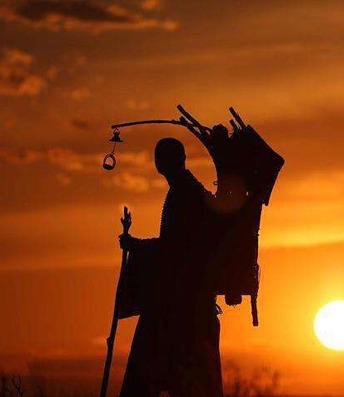
玄奘远出西域取经
大约距今一千三百多年前，即唐太宗贞观元年（627），年仅25岁的青年和尚玄奘离开京城长安，只身到天竺（印度）游学。他从长安出发后，途经中亚、阿富汗、巴基斯坦，历尽艰难险阻，最后到达了印度。他在那里学习了两年多，并在一次大型佛教经学辩论会任主讲，受到了赞誉。贞观十九年（645）玄奘回到了长安，带回佛经657部。他这次西天取经，前后十九年，行程几万里，是一次传奇式的万里长征，轰动一时。

Slide 8
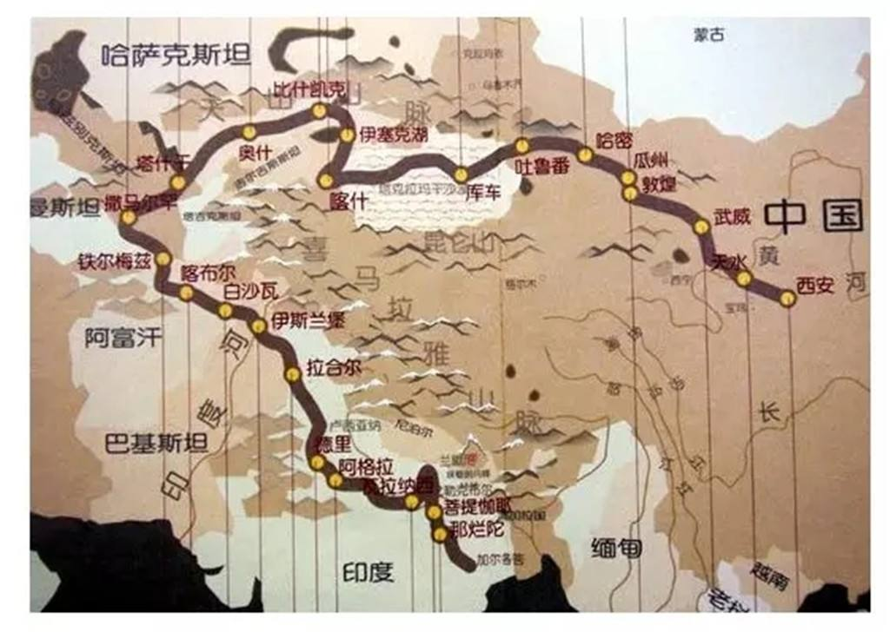
玄奘西行路线

Slide 9
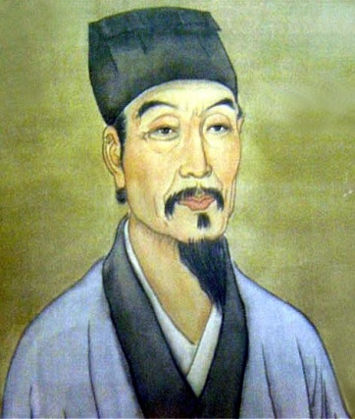
《西游记》的形成
后来玄奘口述西行见闻，由弟子辩机辑录成《大唐西域记》十二卷。但这部书主要讲述了路上所见各国的历史、地理及交通，没有什么故事。及到他的弟子慧立、彦琮撰写的《大唐大慈恩寺三藏法师传》，则为玄奘的经历增添了许多神话色彩，从此，唐僧取经的故事便开始在民间广为流传。南宋有《大唐三藏取经诗话》，金代院本有《唐三藏》、《蟠桃会》等，元杂剧有吴昌龄的《唐三藏西天取经》、无名氏的《二郎神锁齐大圣》等，这些都为《西游记》的创作奠定了基础。吴承恩也正是在民间传说和话本、戏曲的基础上，经过艰苦的再创造，完成了这部令中华民族为之骄傲的伟大大文学巨著。

Slide 10
《大唐西域记》：讲述了路上所见各国的历史、地理及交通。
《大唐大慈恩寺三藏法师传》：为玄奘的经历增添了许多神话色彩。
南宋《大唐三藏取经诗话》
金代《唐三藏》《蟠桃会》等
元《唐三藏西天取经》《二郎神锁齐大圣》
明代吴承恩《西游记》

Slide 11
《西游记》的思想意义
揭露社会黑暗，反映腐朽统治。
小说大笔勾勒出一个井然有序的天上世界，一片神圣庄严的西天佛图和一批神魔形象。像玉帝、太白金星、太上老君等，明显的反映出现实社会统治者的某些特点：色厉内荏、暴虐、千方百计的镇压、欺骗反抗自己的人。
“大王”、“将军”

Slide 12
《西游记》——浪漫主义
《西游记》是一部伟大的浪漫主义小说
天马行空想象、极度的夸张
突破时空，突破生死，突破人、神、物的界限
物性、神性、人性的统一
创造了一个神异奇幻的境界

Slide 13
《西游记》——结构特色
冰糖葫芦式结构。全书经纬分明，严谨完整。
此书由大闹三界、取经缘起、西天取经三大部分组成，这三大部分既是有机联系的艺术整体，又各自具有相对的独立性；
每一部分也由相对独立的若干小故事组成。其中大闹三界是序幕，取经缘起是过渡，西天取经是主体。

Slide 14
作者简介

Slide 15
作者 吴承恩
吴承恩,生于1499年，逝世于1582年，活了81岁。字汝忠，号射阳山人，淮安府山阳县（今江苏淮安）人。我国明代著名小说家，他所创作的《西游记》为我国古代四大名著之一，是一部长篇章回体神话小说。
吴承恩出生于一个小商人的家庭，小时候勤奋好学，一目十行，过目成诵。少年时，就已名冠乡里，他除好学外，特别喜欢搜奇猎怪，爱看神仙鬼怪，狐妖猴精之类的书籍。
两次乡试的失利，对吴承恩的打击是沉重的。生活困顿，父亲去世，他需要操持全家的所有开支，但他却没有支撑门户的能力，更没有养家活口的手段。

Slide 16
吴承恩，字汝忠，号射阳山人，淮安府人。明代作家。从小就很聪明，少年得志，名满乡里。《淮安府志》说吴承恩“性敏而多慧，博极群书，为诗文，下笔立成。”但成年后的吴承恩却很不顺利，在科举进身的道路上屡遭挫折，到四十多岁才补了一个岁贡生，后来又做过两任小官。晚年隐居创作《西游记》。除《西游记》，他还创作有长诗《二郎搜山图歌》《禹鼎志》。现存《射阳先生存稿》四卷，包括诗一卷、散文三卷。

Slide 17
《西游记》人物

Slide 18
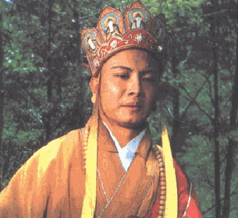
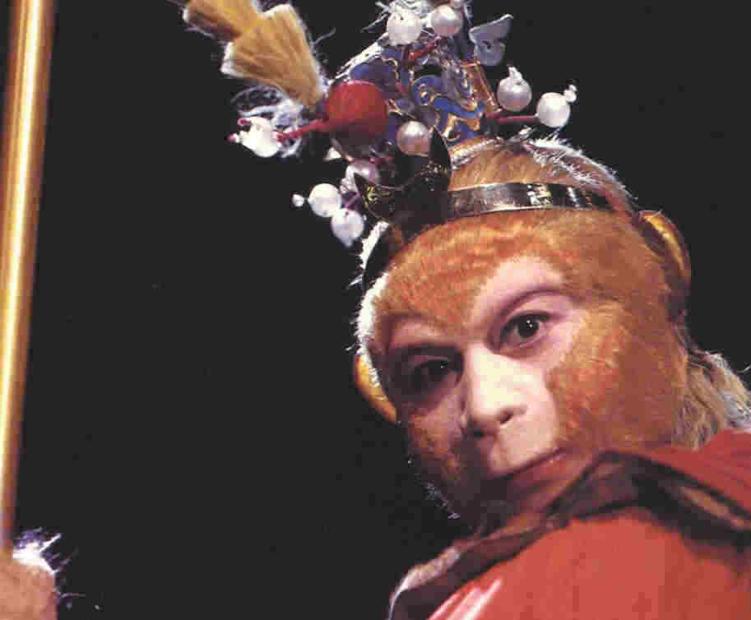
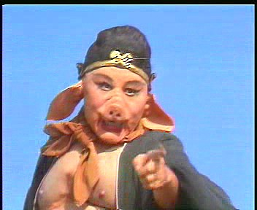
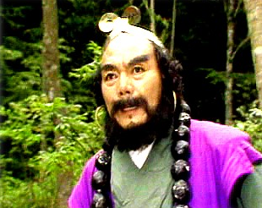
《西游记》人物
唐僧
孙悟空
猪八戒
沙僧

Slide 19
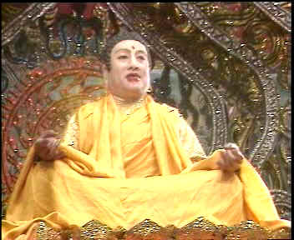
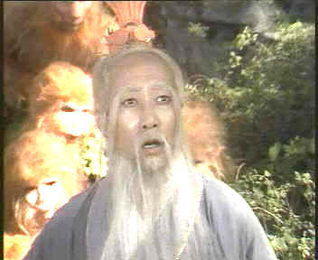
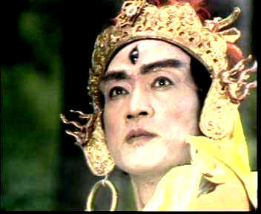
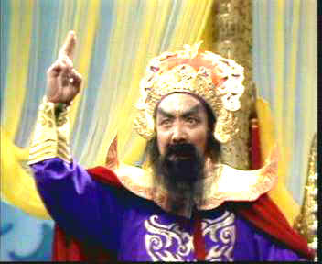
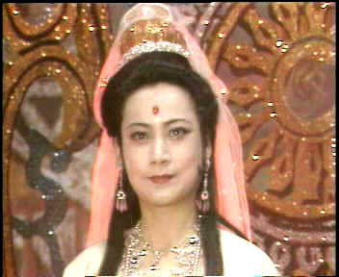
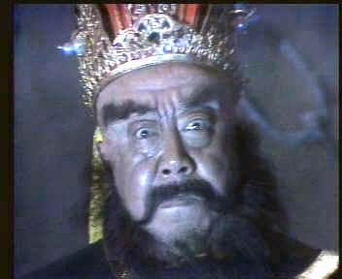
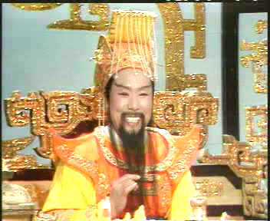
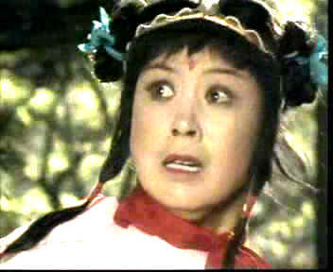
《西游记》中的神仙
如来佛祖
太白金星
二郎神
托塔天王
观音菩萨
阎王
玉皇大帝
哪吒

Slide 20
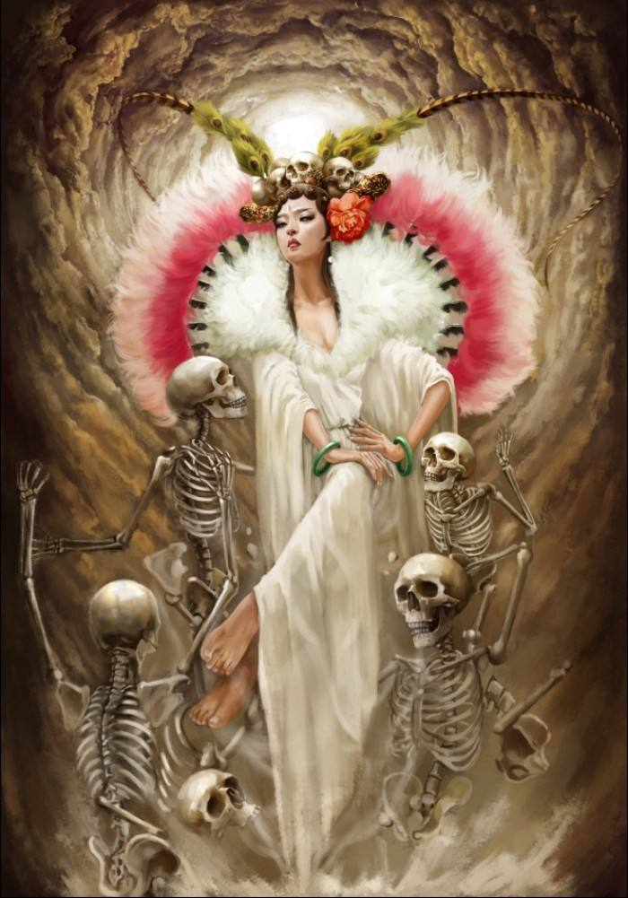
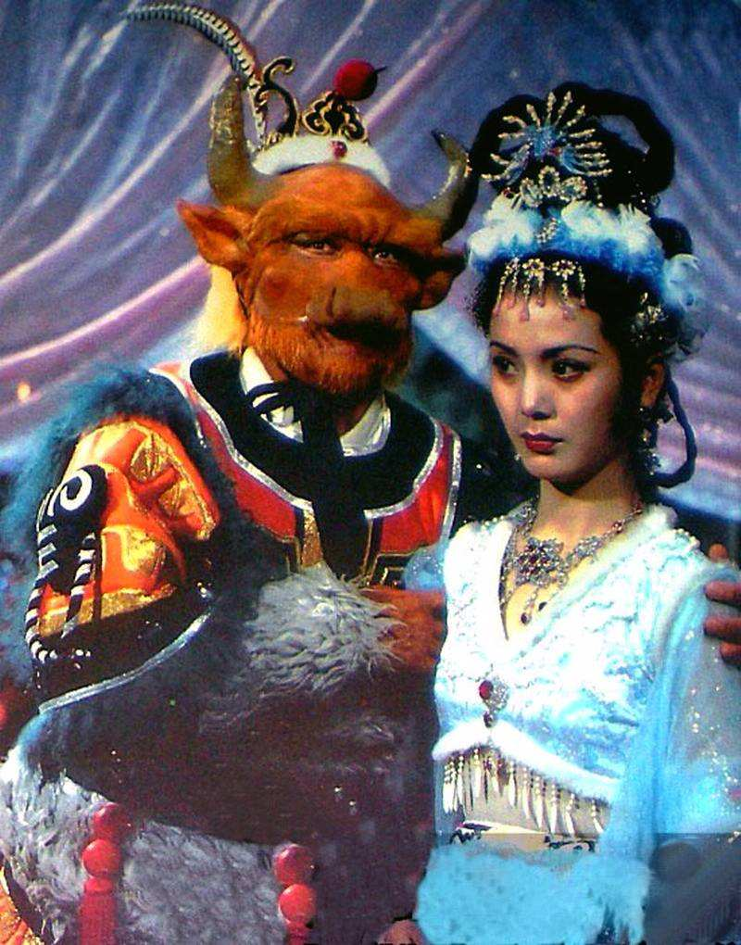
《西游记》中的鬼怪
白骨精，牛魔王，铁扇公主，九头虫，九尾狐狸，蜘蛛精，黑粉怪，金银角大王……

Slide 21
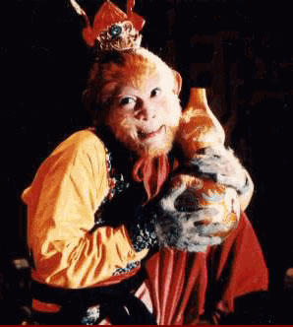
孙悟空：原是五百年前大闹天宫，后被如来压在五行山下的齐天大圣。受观音点化，护送唐僧西天取经，取经成功后，封为“斗战胜佛”。

Slide 22
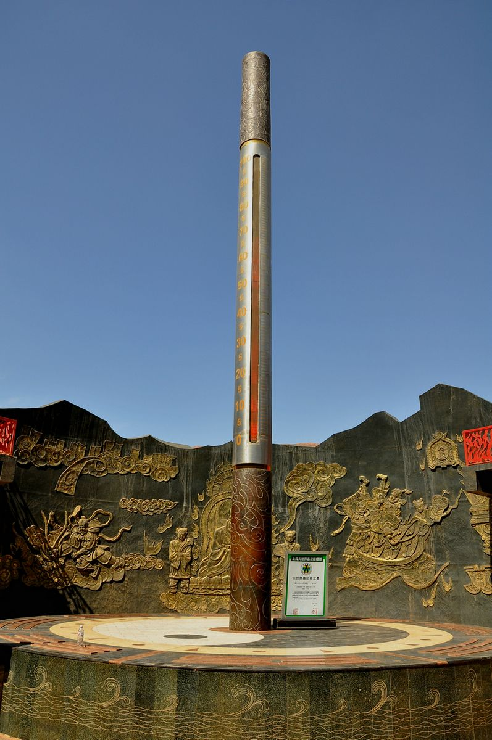
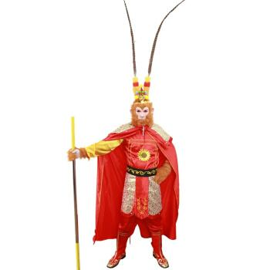
孙悟空的兵器
金箍棒（定海神针，原是大禹治水测量所用）
孙悟空的本领
腾云驾雾
火眼金睛
七十二变化

Slide 23
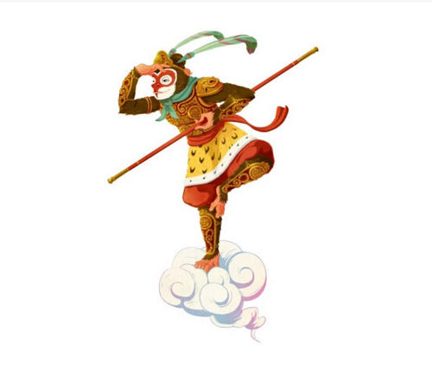
人物性格
（对玉皇大帝说）“若还不让，定要搅攘，永不清平！”
（对太上老君说）“你这老官儿，纵放怪物，抢夺伤人，该当何罪？”
“如来，若这般比论，你还是妖精的外甥！”

Slide 24
行者上前，躬身施礼道：“嫂嫂，老孙在此奉揖。”
行者道：“尊府牛魔王，当初曾与老孙结义，乃七兄弟之亲。今闻公主是牛大哥令正，安得不以嫂嫂称之！”
行者满脸陪笑道：“他如今现在菩萨处做善财童子，实受了菩萨正果，不生不灭，不垢不净，与天地同寿，日月同庚。”
行者道：“既不肯借，吃你老叔一棒！”
“师父，此时我已成佛，与你一般，莫成还戴金箍儿，你还念甚么《紧箍咒》儿掯勒我？趁早儿念个松箍儿咒，脱下来，打得粉碎，切莫叫那甚么菩萨再去捉弄他人。”
行者认得他是妖精，更不理论，举棒照头便打。

Slide 25
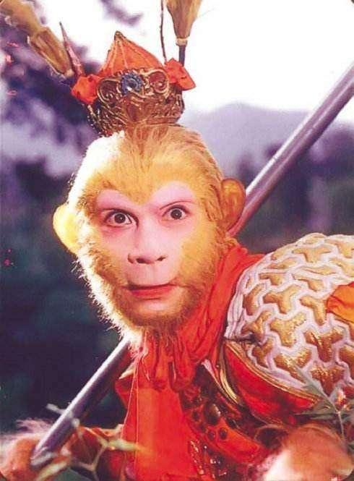
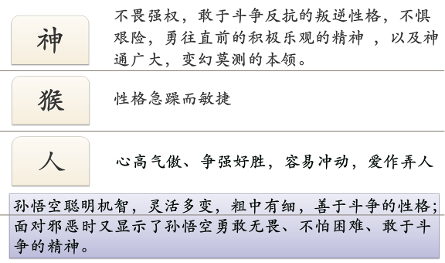
孙悟空

Slide 26
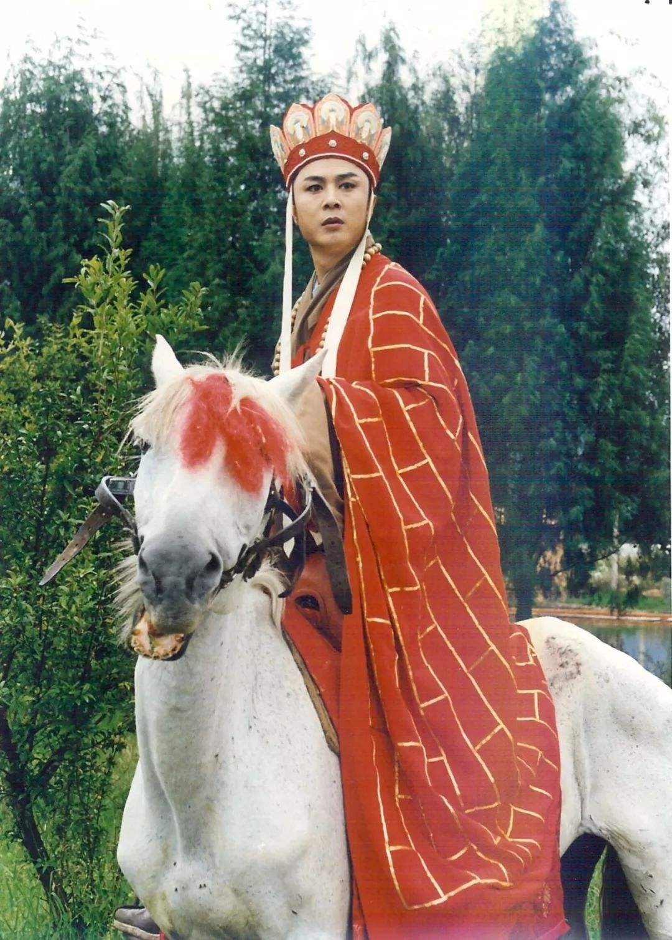
纷纷落泪，魂飞魄散，坐不稳雕鞍，翻跟斗跌下白马。
三藏勒马道：“悟空，切莫伤人，只吓退他便罢。”
三藏答曰：“我弟子曾在化生寺对佛设下洪誓大愿，不由我不尽此心。这一去，定要到西天，见佛求经，使我们法轮回转。”
三藏道：“你这猴头，当时倒也有些眼力，今日如何乱道！这女菩萨有此善心，将这饭要斋我等，你怎么说他是个妖精？”

Slide 27
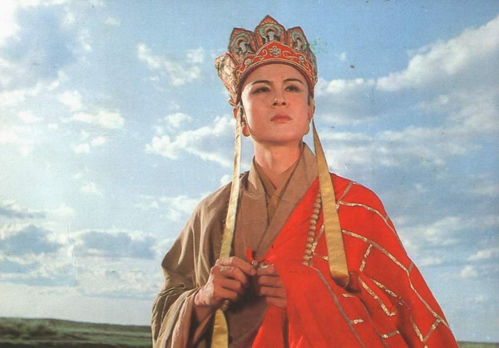
优点：唐僧心地善良，信仰坚定，有理想追求、到西天取经不畏艰险、勇往直前，义无反顾。无论遇到多少困难，也不管外界有多少诱惑，从来没有动摇过。
缺点：是非不分，盲目慈悲，慈悲到了糊涂的境地。又固执迂腐，显得懦弱无能。

Slide 28
歌颂了孙悟空与神佛妖魔、艰难险阻顽强战斗的斗争精神
批判了唐僧对恶势力屈服妥协所表现出的软弱无能。
孙悟空vs唐僧

Slide 29
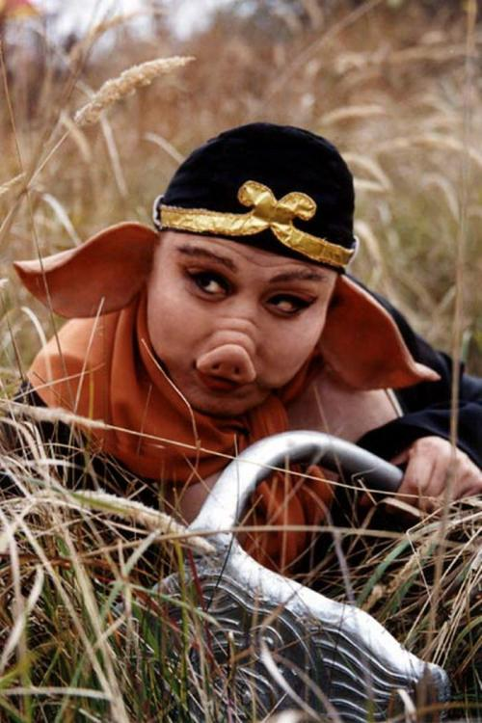
“上复丈母、大姨、二姨并姨夫、姑舅诸亲：我今日去做和尚了，不及面辞，休怪。丈人啊，你还好生看待我浑家，只怕我们取不成经时，好来还俗，照旧与你做女婿过活。”
“师父，他要和你分行李哩。跟着你做了这几年和尚，不成空着手回去？你把那包袱里的甚么旧褊衫，破帽子，分两件与他罢。”
猪八戒气不忿，在旁儿唆嘴道：“师父，说起这个女子，他是此间农妇，因为送饭下田，路遇我等，却怎么栽他是个妖怪？哥哥的棍重，走将来试手打他一下，不期就打杀了；怕你念甚么《紧箍儿咒》，故意的使个障眼法儿，变做这等样东西，演幌你眼，使不念咒哩。”

Slide 30
优点：憨厚老实，既勤劳、朴实、善良、有本领，也敢与妖魔作斗争，是孙悟空第一得力助手，不忘取经大义，是取经路上不可或缺的人物。
缺点：好吃懒做，好占小便宜，好女色，怕困难，常常要打退堂鼓，有时爱撒个谎，又自私狡黠、贪图小利；既心胸狭窄，一事当先，先顾自身。
他是人猪魔的结合。长嘴巴大耳朵，贪吃贪睡，这是猪的特性。
他贪财贪色喜欢挑拨离间、遇到困难就打退堂鼓，这是他作为人的人性；
他能腾云驾雾，会变化，具有神魔的超现实性的神性。

Slide 31
沙僧闻言，打了一个失惊，浑身麻木道：“师兄，你都说的是那里话。……今日到此，一旦俱休，说出这等各寻头路的话来，可不违了菩萨的善果，坏了自己的德行，惹人耻笑，说我们有始无终也！”
老实本份，任劳任怨
道德的典范，是粘合剂，调和剂
忠厚诚恳，任劳任怨，正直无私一心一意保唐僧西行，谨守佛门戒律

Slide 32
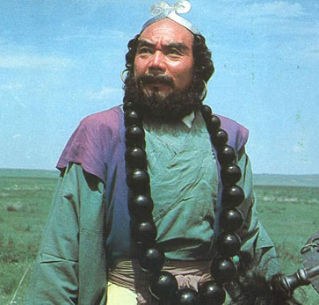
沙僧循规蹈矩、一本正经、埋头苦干、默默无闻、小心谨慎、明哲保身，忍辱负重、顾全大局，恩怨分明、诚实不欺，执着事业、信念坚定，关键时刻不失义骨侠肠，他是道德之典范 。
他也是取经人中一个不可缺少的角色，是粘合剂，又是调和剂。是一位君子。

Slide 33
1．大师兄！师父被妖怪抓走了！
2．二师兄，师父被妖怪抓走了！
3．大师兄！二师兄被妖怪抓走了！
4．大师兄！师父和二师兄都被妖怪抓走了！
5．师父，大师兄说得对。
6．大师兄，二师兄说得对。
7．二师兄，大师兄说得对。
8．师父，放心吧，大师兄会来救我们的！
9．师父！不能赶大师兄走啊！
10．二师兄，这就是你的不对了。
11．二师兄，你就少说两句吧！
12．阿弥陀佛……

Slide 34
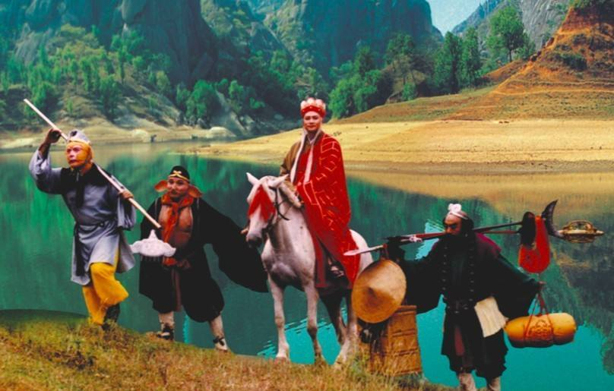
启发和感悟
唐 僧--认准目标，坚持到底
孙悟空--战胜自我，改变世界
猪八戒--快乐生活，幽默人生
沙和尚--谦逊为人，踏实做事
团 队--团结协作，共同进步

Slide 35
《西游记》故事

Slide 36
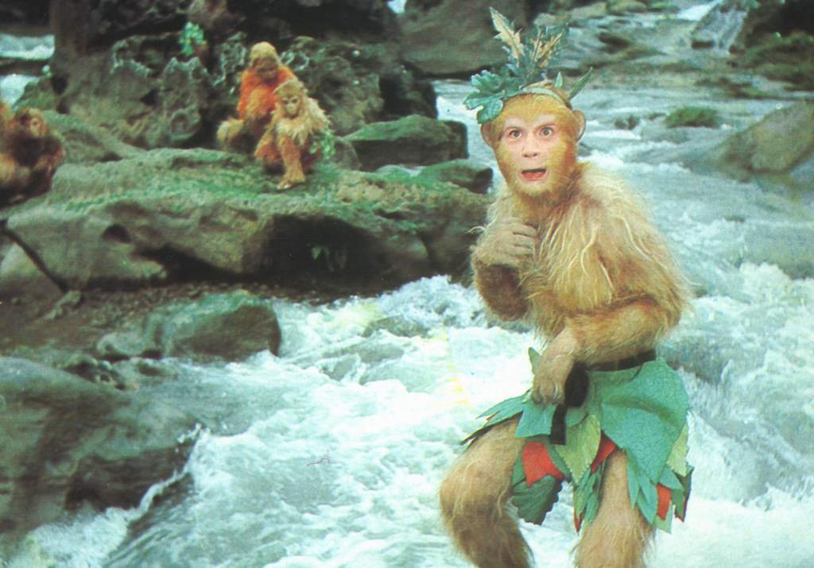
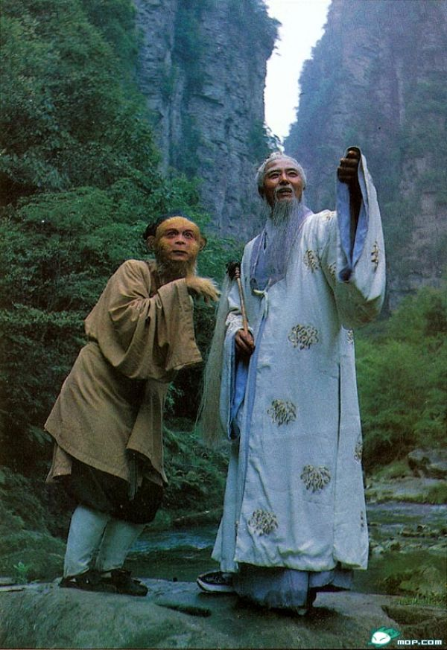
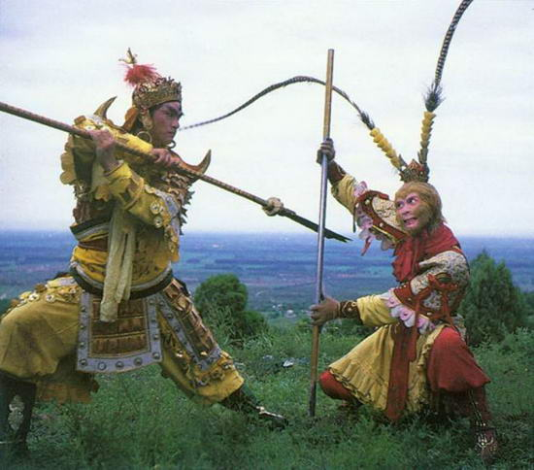
西游故事会
猴王问世
悟空学艺
大闹天宫

Slide 37
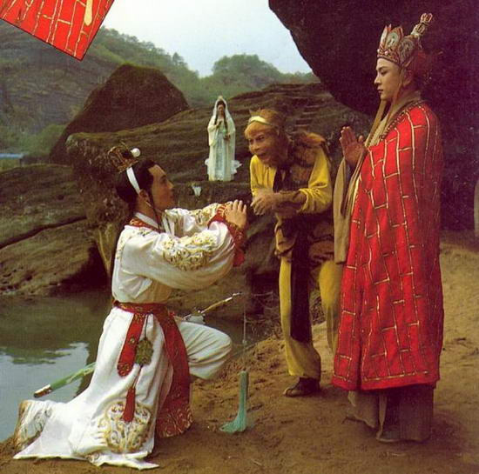
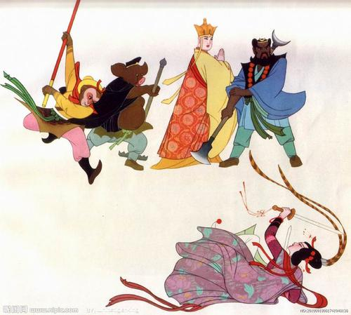
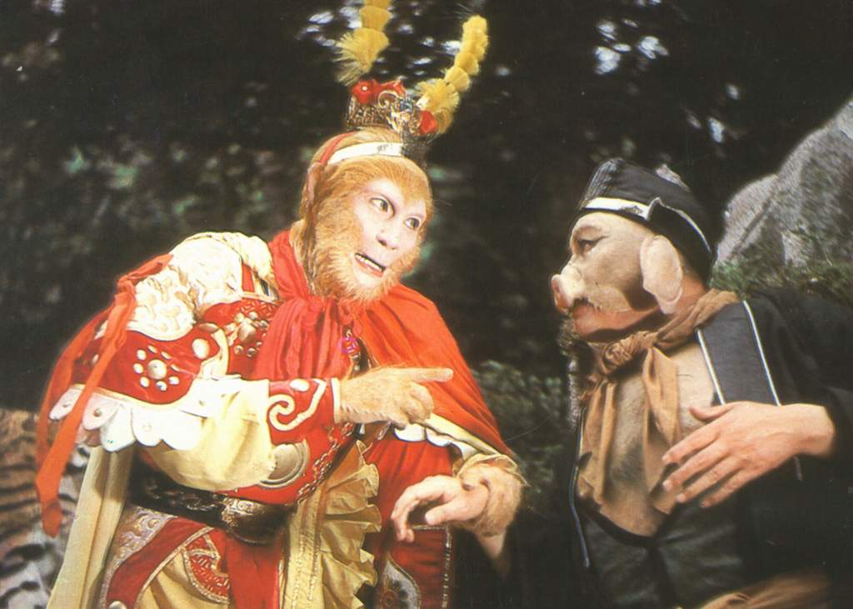
西游故事会
大圣收白龙
三打白骨精
智激美猴王

Slide 38
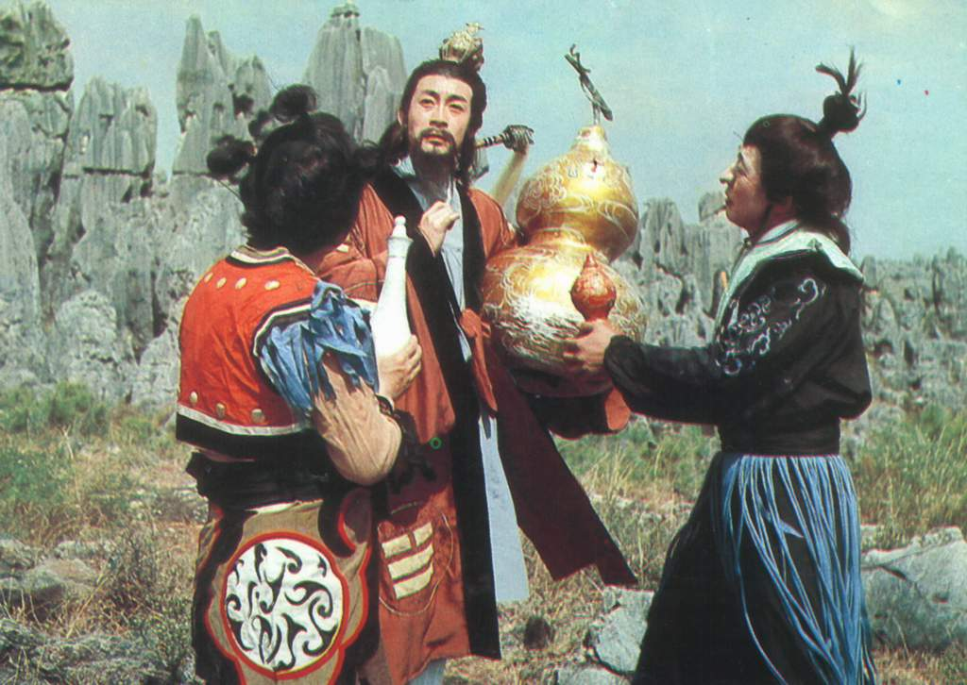
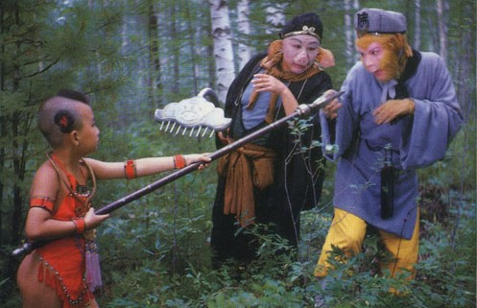
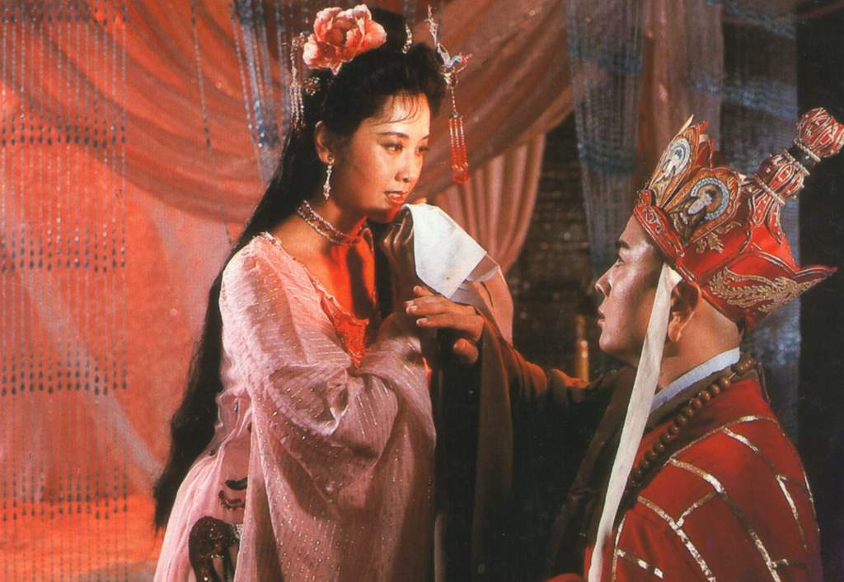
西游故事会
夺宝莲花洞
大战红孩儿
途经女儿国

Slide 39
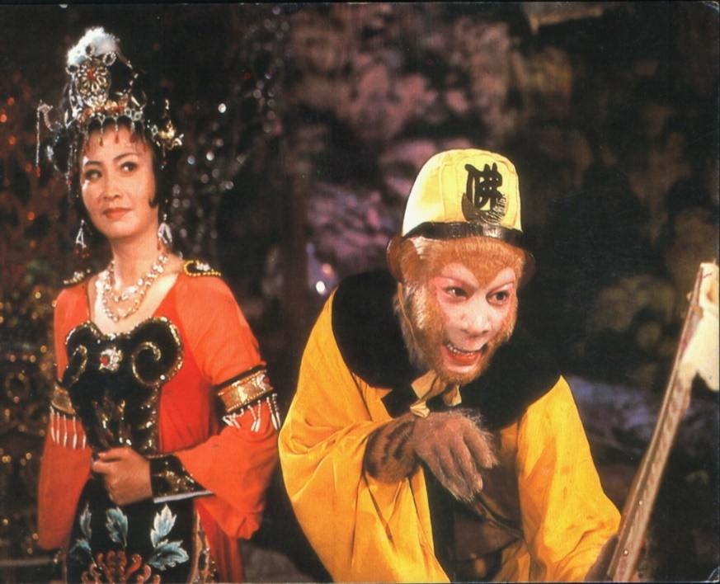
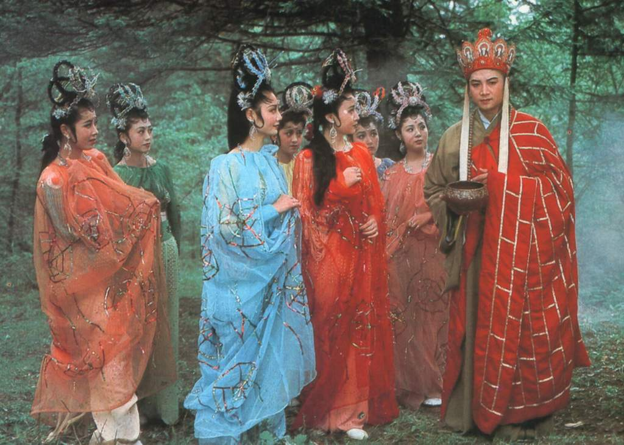
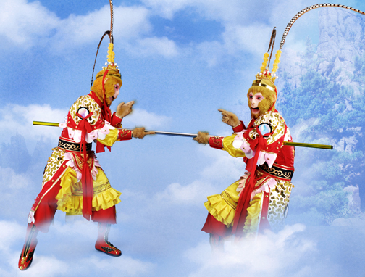
西游故事会
三借芭蕉扇
错坠盘丝洞
真假美猴王

Slide 40
西游知多少

Slide 41
西游记名言
皇帝轮流做，明年到我家。
世上无难事，只怕有心人 。
与人方便，自己方便 。
道高一尺，魔高一丈 。
人逢喜事精神爽 。

Slide 42
西游知多少
1．写出下列故事涉及的人物的名字。
《西游记》中“大闹五庄观，推倒人参果树”的是 ______。《西游记》中劝孙悟空上天招安的是 ______ ；把孙悟空投入八卦炉中炼成火眼金睛的是 _______。
2．与《西游记》中“猪八戒”有关的歇后语：
猪八戒照镜子—— _________
3．为《西游记》中的故事补全题目：______中逃大圣 ，五行山下定心猿。唐三藏路阻火焰山，孙大圣一调______。
4．《西游记》的作者______，运用了_______ 手法描绘了一个奇妙的神话世界，花果山水帘洞洞口的对联是：“____________________”
5．孙悟空向牛魔王借扇表现了孙悟空的 _______。

Slide 43
西游知多少
《西游记》中所写天下所分的四大洲分别是：__________________________________
孙悟空的第一个师傅是 ________，它的兵器原是大禹治水的 _______，又唤 _________，大闹天宫后被如来佛祖压在 ______，后受观世音菩萨规劝皈依佛门，唐僧为他取名 ______ 。为西天取经立下汗马功劳，后被封为 _______。
猪八戒又叫 ______ ，原为管理天河水兵的 ______ ，获罪下凡，误投猪胎，曾占福陵山、云栈洞为妖，后经菩萨点化，保唐僧取经，得成正果，封为______。

Slide 44
西游知多少
沙僧也叫______，原为天宫中的________，被贬下界，在流沙河为妖，后保唐僧取经，得成正果，封为金身罗汉。
白龙马原是西海龙王之三太子小白龙，因违逆父命被囚鹰愁涧，后化作白马驮负唐僧取经，被封为八部天龙广力菩萨。后在化龙池中得复原身，盘绕在大雷音寺的擎天华表柱上。
《西游记》中有许多脍炙人口的故事，如三打白骨精 、大闹天宫 、真假美猴王、三借芭蕉扇。
古典文学名著《西游记》中，孙悟空最具有反抗精神的故事情节是：________。
《西游记》全书共一百回，孙悟空自号 ______

Slide 45
3、最能体现孙悟空反抗精神的是哪个情节？
西游知多少
1、《西游记》是一部 体小说，共 回，采用
长篇神魔
章回
100
冰糖葫芦式结构。
2、孙悟空和猪八戒的战斗武器分别是什么？
如意金箍棒、九齿钉耙
大闹天宫
4、唐僧的原型是唐代的哪位高僧？他历经艰苦，到哪里取回佛经？
玄藏；天竺（古印度）
5、小说中的唐僧法号是什么？
三藏
6、玄奘回国后，口授写成什么书，记载了他的游历见闻？
《大唐西域记》

Slide 46
西游知多少
7、孙悟空有哪些本领？
8、唐僧师徒四人最后获得了怎样的称号？
唐僧：旃檀功德佛；孙悟空：斗战胜佛；猪八戒：净坛使者；沙和尚：金身罗汉；小龙马：八部天龙广力菩萨
9.红孩儿是谁和谁的儿子？
牛魔王和罗刹女（铁扇仙）
10. 你能说出3个妖魔的名字吗？
11、你能说出3个取经所经历的地名吗？
黑水河 流沙河 火焰山 火云洞 小雷音寺 盘丝洞
12、唐僧师徒四人在取经路上共经历了多少灾难？
九九八十一难
五行山
13、唐僧一路西行，先后收了三个徒弟。在 收了孙悟空，在 收了白龙马，在 收了猪八戒，在 收了沙和尚。
鹰愁涧
高老庄
流沙河

Slide 47
西游知多少
1、孙悟空被众猴推举为水帘洞洞主后,从谁那借得定海神针——如意金箍棒。
龙王
2、把孙悟空压在五行山下的是谁？
如来佛
3、观音菩萨欲试唐僧师徒道心，和梨山老母普贤、文殊化成美女，招四人为婿，结果是谁未能经得考验？
猪八戒
4、三次变化戏弄唐僧的妖怪是谁？
白骨精
5、是谁给孙悟空戴上了紧箍咒？
观音
6、师徒四人西行途中在火焰山受阻，是谁不肯借芭蕉扇给孙悟空？
铁扇公主

Slide 48
谢
谢
爱经典学经典
知之为知之不知为不知是知也
—精品资源—

